Slide 1

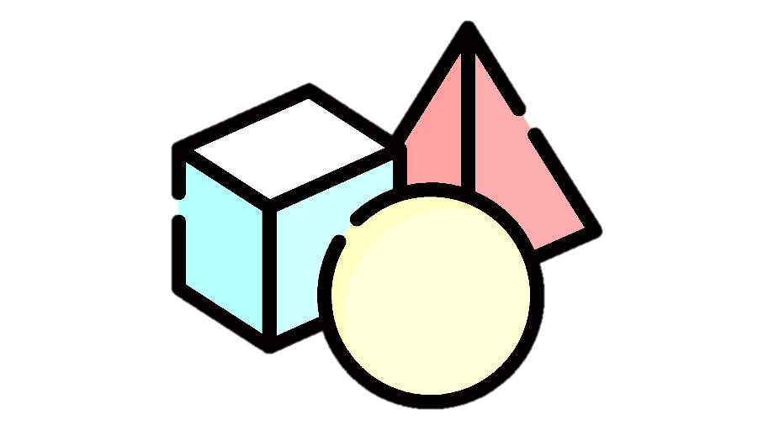
Escuela Normal De Educación Preescolar
Licenciatura en Educación Preescolar
Forma, Espacio y Medida. Maestra: Rocio Blanco Gómez.
Alumnas:
Diana Cristela De La Cruz Saucedo #3
Andrea Elizabeth García García #7
Alondra Huerta Palacios #11
Victoria Berenice Monrreal #15
Unidad 2: ESTRATEGIAS DE ENSEÑANZA Y APRENDIZAJE ´PARA EL DESARROLLO DE LA UBICACIÓN ESPACIAL Y DEL PENSAMIENTO GEOMÉTRICO
Aplica el plan y programas de estudio para alcanzar los propósitos educativos y contribuir al pleno desenvolvimiento de las capacidades de sus alumnos
Diseña planeaciones aplicando sus conocimientos curriculares, psicopedagógicos, disciplinares, didácticos y tecnológicos para propiciar espacios de aprendizaje incluyentes que respondan a las necesidades de todos los alumnos en el marco del plan y programas de estudio.
Integra recursos de la investigación educativa para enriquecer su práctica profesional, expresando su interés por el conocimiento, la ciencia y la mejora de la educación.

Slide 3
SECUENCIA DIDÁCTICA
Campo de Formación Académica Pensamiento matemático | Organizador Curricular 1 | Aprendizaje esperado
 | Forma, espacio y mediad | Ubica objetos y lugares cuya ubicación desconoce, mediante la interpretación de relaciones espaciales y puntos de referencia.
 | Organizador Curricular 2
 | Ubicación espacial
Propósito

Slide 4
Actividad/consignas | Aprendizaje esperado | Organización | Recursos/materiales | Día/tiempo
Inicio Se inicia la clase con un video. https://www.youtube.com/watch?v=KAVQtWeZ0t4 Después se realizan las siguientes preguntas: ¿De qué lado se encuentra tu cuarto? ¿Dónde está la cocina? ¿Sabes dónde están tus juguetes? ¿Sabes dónde está él baño? | Ubica los lugares que se encuentran en su entorno con ayuda de la ubicación espacial. | Individual | Video sobre la ubicación espacial | 10 minutos
Desarrollo Se consigue una pelota y se empezara a jugar con ella. Pelota movediza Se le dará al niño una pelota y se irá indicando la ubicación o parte del cuerpo donde se colocará la pelota, por ejemplo: “pon la pelota arriba, coloca la pelota abajo, coloca la pelota a un lado, al otro lado, coloca la pelota entre las piernas, debajo de los brazos, delante de ti, detrás de ti, etc.”, se puede improvisar e ir subiendo la dificultas conforme el niño realice cada acción que se le haya mencionado con anterioridad. | Ubica los espacios con ayuda de una pelota. | Individual | Una pelota | 30 minutos
Cierre Finalmente, para reforzar el aprendizaje esperado, se le dará al niño una hoja de trabajo donde tendrá que colorear de color rojo los animales que estén afuera y de color verde los que estén adentro. Preguntas: ¿Cuál de los dos pájaros está dentro de la jaula? ¿Cuál de los dos peces esta fuera del mar? ¿Cuál pajarito está dentro de la jaula? ¿Cuál es el pez que esta dentro del mar? | Ubicar y reconocer los objetos que estén adentro y afuera. | Individual | Hoja de trabajo para colorear | 10 minutos

Slide 5
Datos del niño(a): Fatima Carolina Monrreal Camacho
Edad: 3 años
Grado que cursa en preescolar: 1er año
Evaluación | Lo hace | No lo hace | Observaciones
No logra ubicar objetos por medio de indicadores de relaciones espaciales y puntos de referencia (arriba, abajo, adelante, entre, a lado de). | X |  | Si ubica las direcciones y los lugares con bastante facilidad, escuchando las indicaciones que se le dan.
Ubica objetos con ayuda por medio de indicaciones de relaciones espaciales y puntos de referencia (arriba, abajo, adelante, entre, a lado de). | X |  | Si lo hace, y sabe identificar las direcciones como arriba, abajo, a un lado, atrás, delante, etc.
Ubica objetos a través de la interpretación de indicaciones de relaciones espaciales y puntos de referencia (arriba, abajo, adelante, entre, a lado de). | X |  | Si lo hace, aun que aun le falta mas conocimiento sobre dar indicaciones a hora de señalar un lugar.
Observaciones Se pudo ver que la niña cuanta con un amplio conocimiento del tema que es ubicación espacial. Sabe identificar donde se encuentran los lugares, y también sabe las referencias como arriba, abajo, atrás, delante, sobre dé y debajo de, que se usaron en el juego e la pelota. En la parte de la actividad de la hoja de trabajo, lo realizo con bastante facilidad y sin complicaciones.

Slide 6
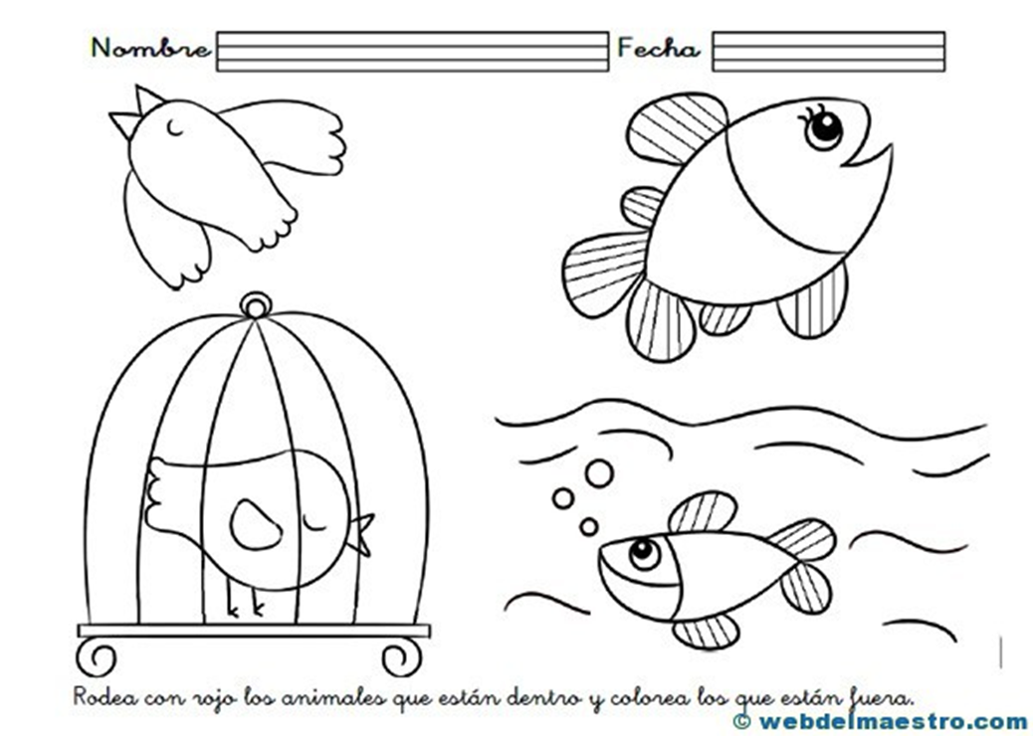
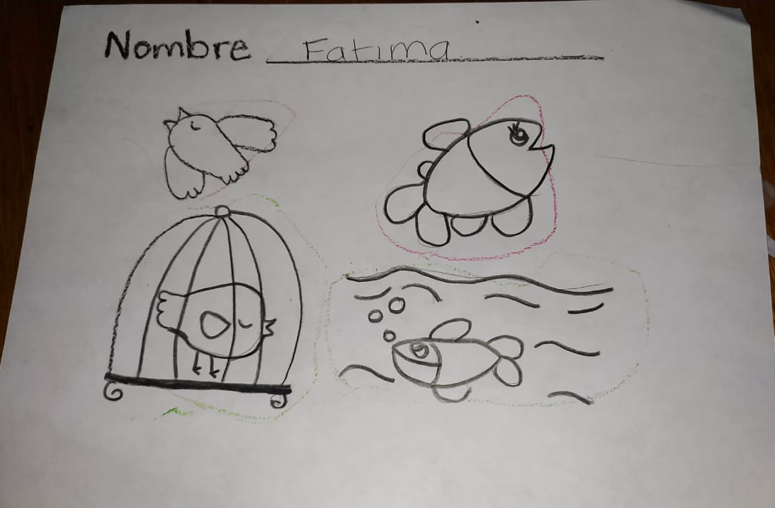
MATERIAL DE LA ACTIVIDAD

Slide 7
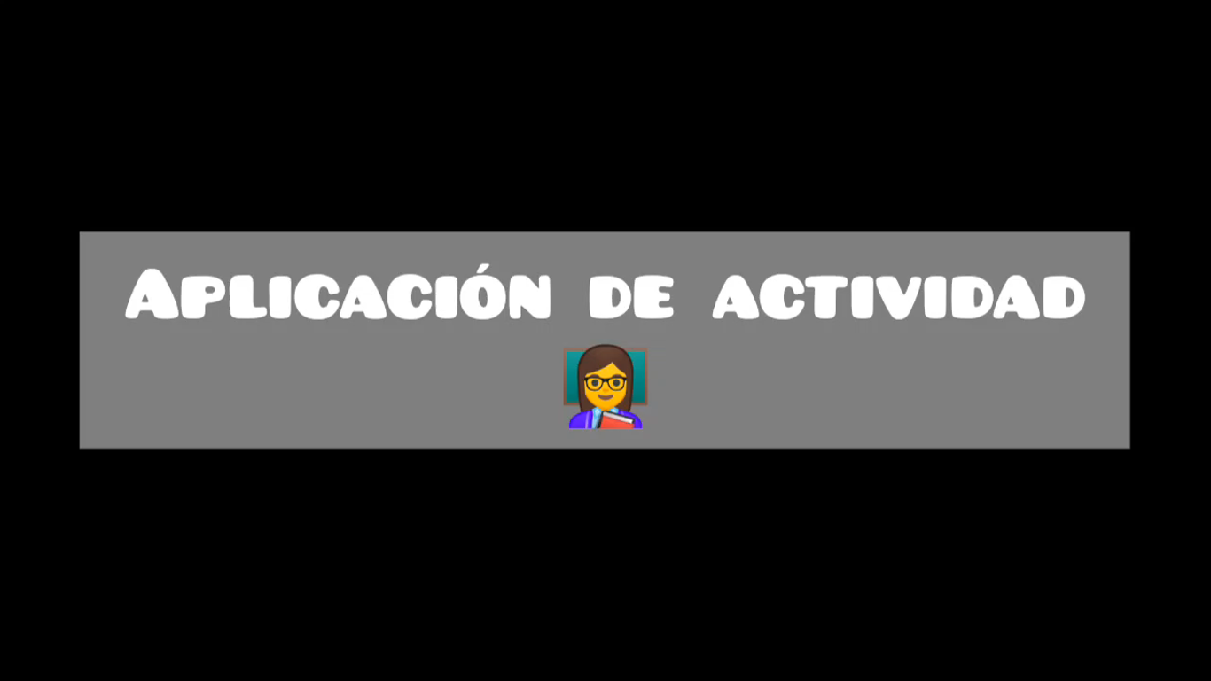
Link del vídeo: https://youtu.be/qtdEC9R-AN0

Slide 8
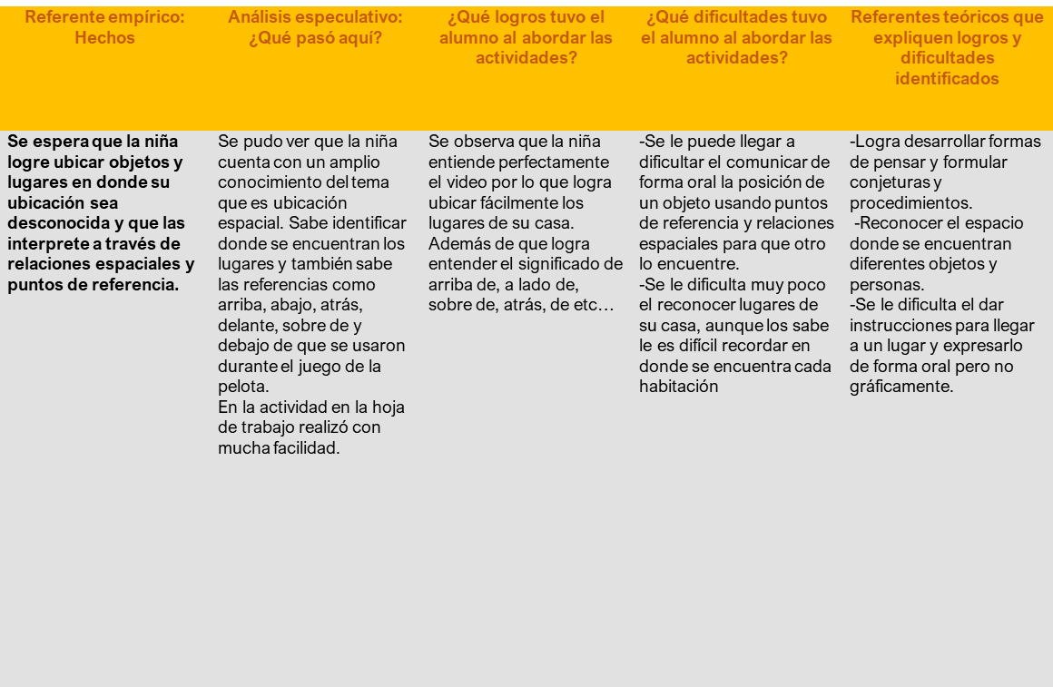
MATRIZ ANALÍTICA

Slide 9
CONCLUSIÓN/REFLEXIÓN
Para este trabajo nos organizamos de tal manera que cada una de las integrantes del equipo aportara algo. La secuencia que hicimos, la realizamos para poder aplicarla en primer grado de preescolar y sobre la materia de pensamiento matemático, el tema de referencia para las actividades fue ubicando mi espacio, cuyo objetivo es que los alumnos ubiquen objetos y lugares donde se desconoce la ubicación mediante la interpretación de relaciones espaciales y puntos de referencia.
Para hacer cada una de estas actividades nos basamos en el plan y programa de estudios, para alcanzar los propósitos educativos y contribuir en el desarrollo de capacidades de los alumnos. Utilizamos los conocimientos curriculares, psicopedagógicos, disciplinares, didácticos y tecnológicos para responder a las necesidades de los alumnos
En el trabajo pusimos la portada con todos los recursos solicitados, la presentación es agradable y no cuenta con faltas de ortografía, se plantea la lección de forma detallada y se establece una actividad especifica para tratar el tema de educación espacial, se puso en practica la actividad con un alumno de educación preescolar, en el video se identifican los procesos y estrategias que usa el alumno, después se realizo la matriz para establecer de manera completa el referente empírico sobre los logros que tuvo el alumno al abordar las actividades y se ponen referentes teóricos donde expliquen logros y dificultades identificados en el proceso de actividad.

